Slide 1

UE : IGOV
Auteurs:
Denis COTOI
Fabien MANSON
Alexandre MAZARS
Encadrant:
Meryem MARZOUKY

Slide 2
MANQUE :
Intro
Partie 1
Partie 2

Slide 3


Slide 4
1986
INRIA
Début des travaux de l’INRIA

Slide 5
1986
1997
INRIA
AFNIC
Début des travaux de l’INRIA
Création de l’AFNIC

Slide 6
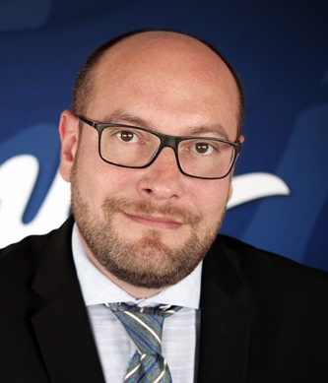
L’AFNIC en chiffres :
80 collaborateurs + 100 membres
17M€ chiffre d’affaire 2019 (+4% 2018)
14M€ de charges d’exploitation
Pierre Bonis
Directeur général depuis 2017

Slide 7






La gestion des noms de domaine nationaux
France Métropolitaine + Corse

Slide 8
La gestion des noms de domaine nationaux
Saint-Pierre et Miquelon

Slide 9
La gestion des noms de domaine nationaux
La Réunion

Slide 10
La gestion des noms de domaine nationaux
Les Terres Australes et Antarctiques Françaises

Slide 11
La gestion des noms de domaine nationaux
Wallis et Futuna

Slide 12
La gestion des noms de domaine nationaux
Mayotte

Slide 13
1986
1997
2006
INRIA
AFNIC
Début des travaux de l’INRIA
Ouverture du .fr aux particuliers
Création de l’AFNIC

Slide 14
1986
1997
2006
2011
INRIA
AFNIC
Début des travaux de l’INRIA
Ouverture du .fr aux particuliers
2 millions de .fr
Création de l’AFNIC

Slide 15
1986
1997
2006
2011
2016
INRIA
AFNIC
Début des travaux de l’INRIA
Ouverture du .fr aux particuliers
2 millions de .fr
Création de l’AFNIC
3 millions de .fr

Slide 16
2018
1986
1997
2006
2011
2016
INRIA
AFNIC
Début des travaux de l’INRIA
Ouverture du .fr aux particuliers
2 millions de .fr
Création de l’AFNIC
3 millions de .fr
Gestion du .museum

Slide 17
Choix d’un nom de domaine
Ne pas porter atteinte à l’ordre public
Ne pas porter atteinte à des droit de propriété intellectuelle (ex: similitude avec une marque)
Ne pas être apparenté au nom de la République Française (ou collectivité territoriale)

Slide 18
Choix d’un nom de domaine
Ne pas porter atteinte à l’ordre public
Ne pas porter atteinte à des droit de propriété intellectuelle (ex: similitude avec une marque)
Ne pas être apparenté au nom de la République Française (ou collectivité territoriale)
L’AFNIC propose une liste des noms interdit contenant par exemple :
« bombe »
« delit »
« satan »
« casque-bleu »

Slide 19
Résolution de conflits
Resolution à l’amiable
Autres procédures
PARL SYRELI
PARL EXPERT
250€ de frais de procédure
2 mois de procédure
Requête et justification déposées en ligne
Décision rendue par un collège de l’AFNIC
1500€ de frais de procédure
2 mois de procédure
Requête et justification déposées en ligne
Décision rendue par un expert nommé sur le dossier

Slide 20
Vers une indépendance totale?
L’ICANN aura-t-elle un jour le statut d’organisation intergouvernementale?
Doit on se résoudre à un internet régit par les GAFA?
Qu’en est-il des pays sous représentés comme les pays d’Asie et d’Afrique?
Et la Chine dans tout ça?

